Slide 1
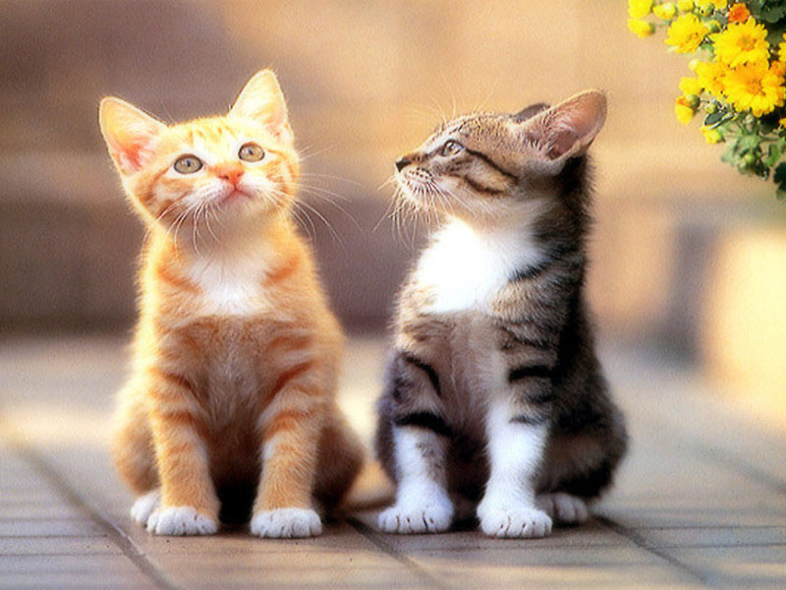
Kissa
Kissa on helppohoitoinen kotieläin.
Kissaa voi silittää.
Kissa rakastaa silittämisestä.
Kissa rotuja ovat German Rex ja japanin Bobtail
Kun silität sitä se aloittaa tasaisen kehräämisen.
Kissan pitää käydä myös ulkona.

Slide 2
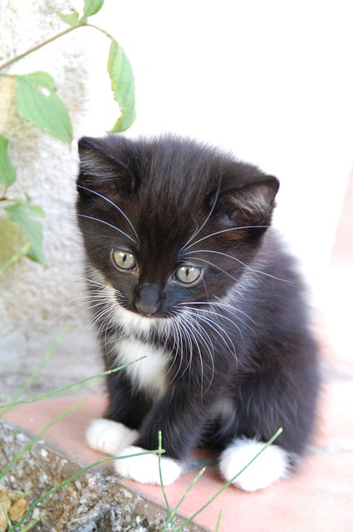
Kissan tapoja
Kissan tapoihin kuuluu puhtaus, se nuolee itsensä puhtaaksi.
Se saalistaa terävillä kynsillä.
Kissa on yöeläin. Kissa nukkuu päivisin paljon.

Slide 3
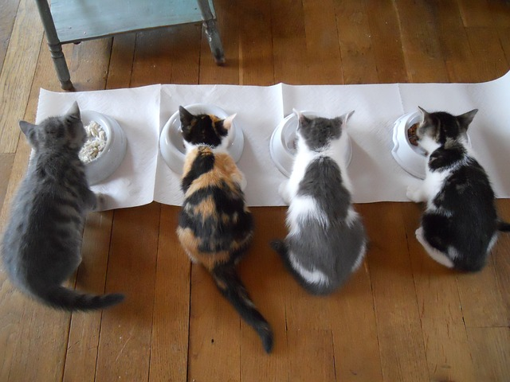
Kissan ravinto
Kissan ravintoon kuuluu liha ja kala.
Kissalle kelpaa myös kaupasta ostettu liha.
Kuitenkaan kissalle ei saa syöttää liikaa lihaa, koska muuten sen hampaat pehmenevät.
Kissan vesikupissa pitää aina olla raikasta vettä.

Slide 4
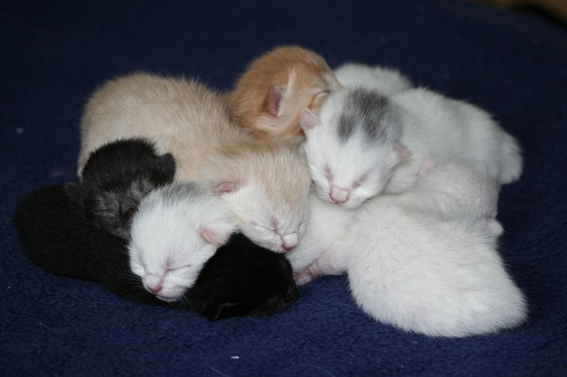
Kissan lisääntyminen
Kissa saa 3-5 pentua ja imettää pentuja.
Pennut ovat kuuroja ja sokeita syntyessään.
Muutaman viikon ikäisinä pennut alkavat telmiä.
parittelu maaliskuussa.
Naaras voi synnyttää kaksi kertaa vuodessa.
Tiineys kestää kaksi kuukautta.
Kissan pennut luopuvat kodeistaan muutaman viikon ikäisinä.

Slide 5
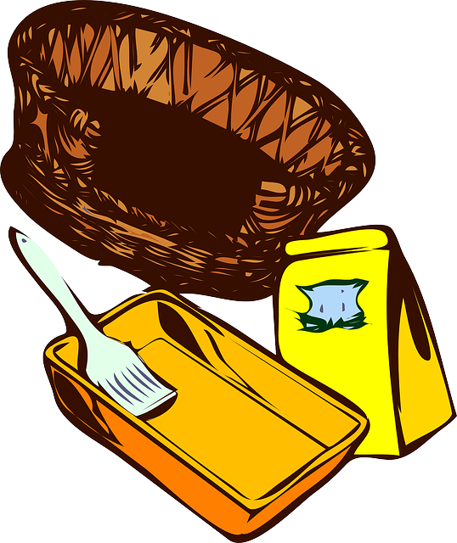
Kissan tarvikkeet
Kissa leikkii mielellään naruilla ja lankarullilla.
Kissa leikkii yksikseen mielellään.
Kissalla pitää olla hiekkalaatikko.
Kissalle pitää olla vesikuppi ja ruokakuppi.

Slide 6
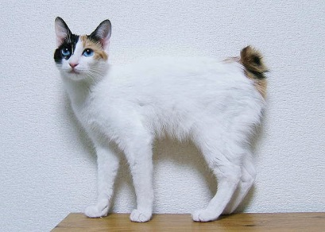
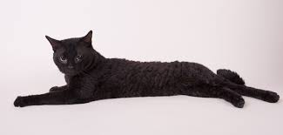
Hoito
Jos kissa ei saa ruokaa kissa ei voi hyvin.
Kissa on lihan syöjä .
kissa ei tarvitse maitoa.
Kynnet pitää leikata ettei kissa naarmuta huonekaluja.

